Slide 1
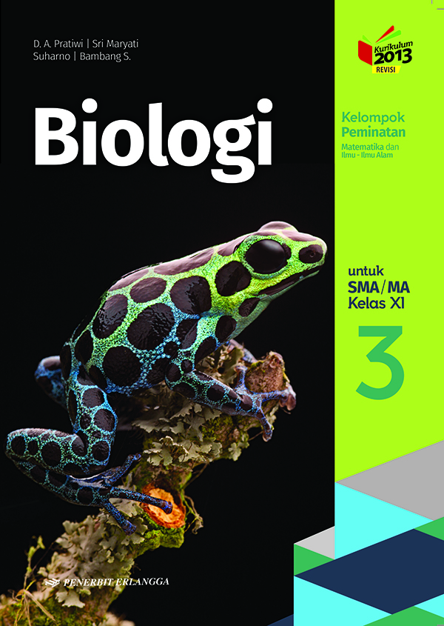
Media Pembelajaran
BIOLOGI
Kelompok Peminatan
Untuk SMA/MA Kelas XII

Slide 2
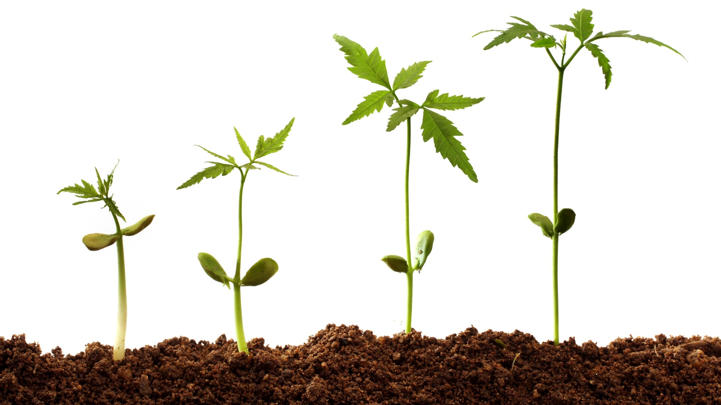
BAB 1
PERTUMBUHAN DAN PERKEMBANGAN MAKHLUK HIDUP
Sumber: dokumen penerbit

Slide 3
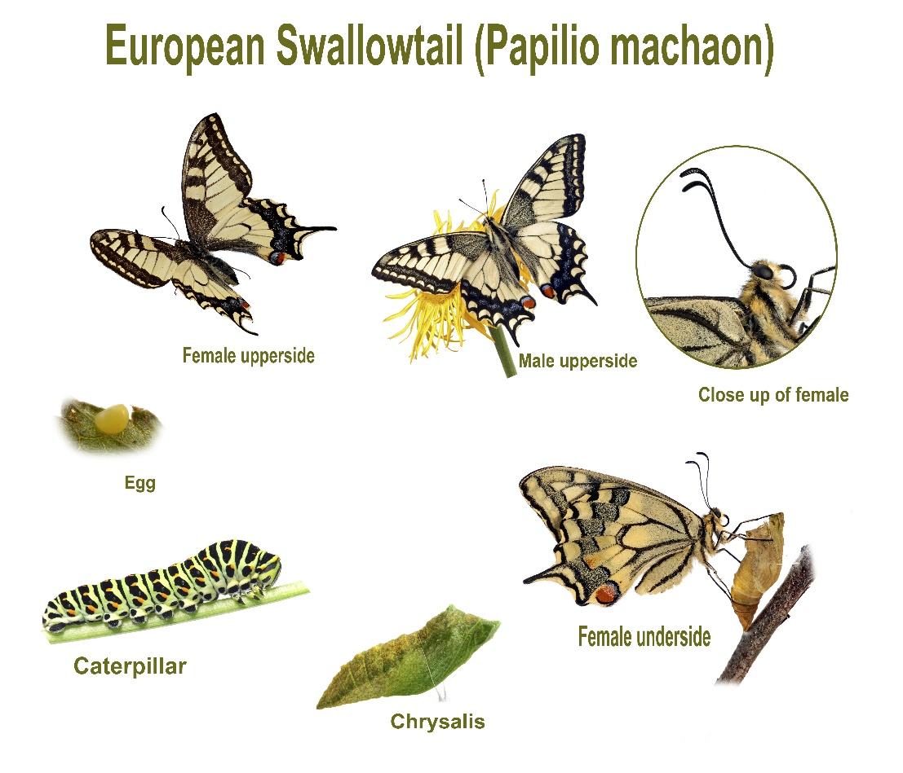
APA YANG ANDA KETAHUI TENTANG PERTUMBUHAN DAN PERKEMBANGAN?

Slide 4
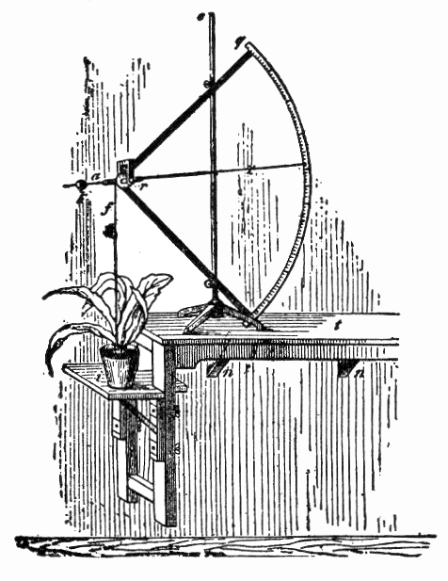
PERTUMBUHAN DAN PERKEMBANGAN
Pertumbuhan
Pertumbuhan adalah proses pertambahan volume yang tidak dapat balik.
Karena adanya pembelahan atau pembesaran sel, atau keduanya.
Pertumbuhan dapat diukur dan dinyatakan secara kuantitatif
Sumber : commons.wikipedia.org

Slide 5

PERTUMBUHAN DAN PERKEMBANGAN
Perkembangan
Perkembangan adalah terspesialisasinya sel-sel menjadi struktur dan fungsi tertentu.
Perkembangan tidak dapat dinyatakan dengan ukuran, tetapi menggunakan perubahan bentuk dan tingkat kedewasaan.
Proses pertumbuhan dan perkembangan ditentukan oleh interaksi antara taktor internal (gen dan hormon) dan faktor eksternal (suhu, oksigen, cahaya, kelembapan).

Slide 6
PERTUMBUHAN DAN PERKEMBANGAN TUMBUHAN
Perkembangan awal
Pembelahan sel
Zigot di dalam biji mengalami pembelahan mitoses membentuk jaringan embrional
Morfogenesis
Embrio berkecambah membentuk sistem akar dan tunas tumbuhan.
Diferensiasi seluler
Jaringan embrional berkembang menjadi struktur
dan fungsi khusus yang dimiliki saat dewasa.

Slide 7
PERTUMBUHAN DAN PERKEMBANGAN TUMBUHAN
Perkecambahan
Terjadi proses fisika ketika masuknya air ke dalam biji karena potensial air yang rendah pada biji. Proses kimia terjadi saat air masuk mengaktifkan embrio untuk melepaskan hormon giberelin untuk mendorong aleuran mensintesis dan mengeluarkan enzim.
Terdapat dua jenis perkecambahan, yaitu epigeal dan hipogeal. Perkecambahan epigeal terjadi apabila ada pembentangan di bawah hipokotil sehingga daun lembaga terangkat ke atas tanah. Perkecambahan hipogeal terjadi apabila ada pembentangan ruas epikotil sehingga kotiledon tetap di dalam tanah.

Slide 8
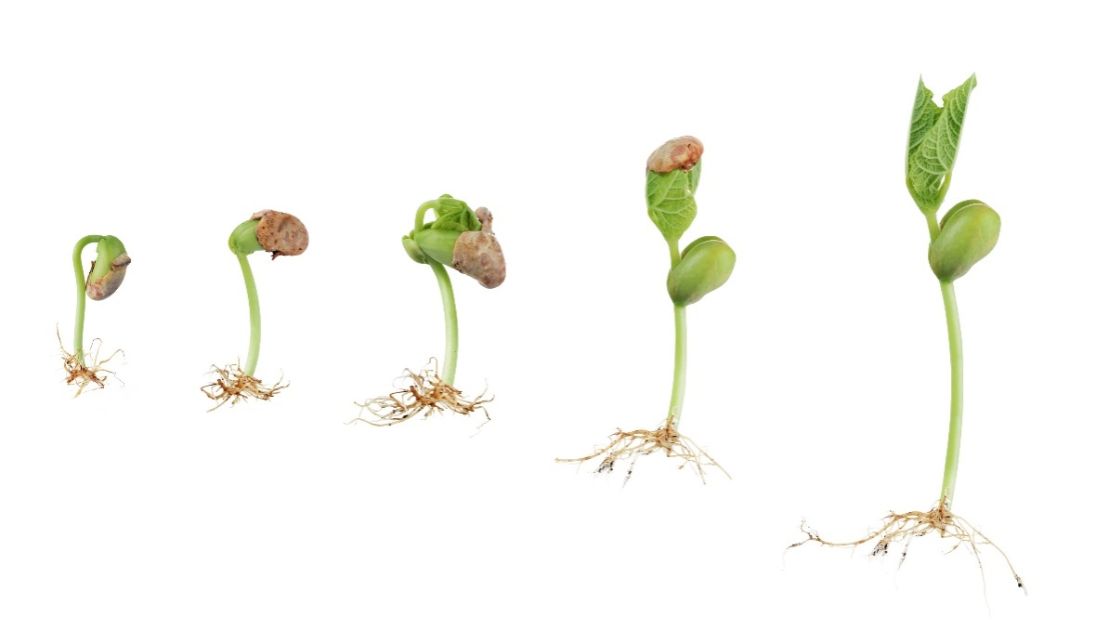
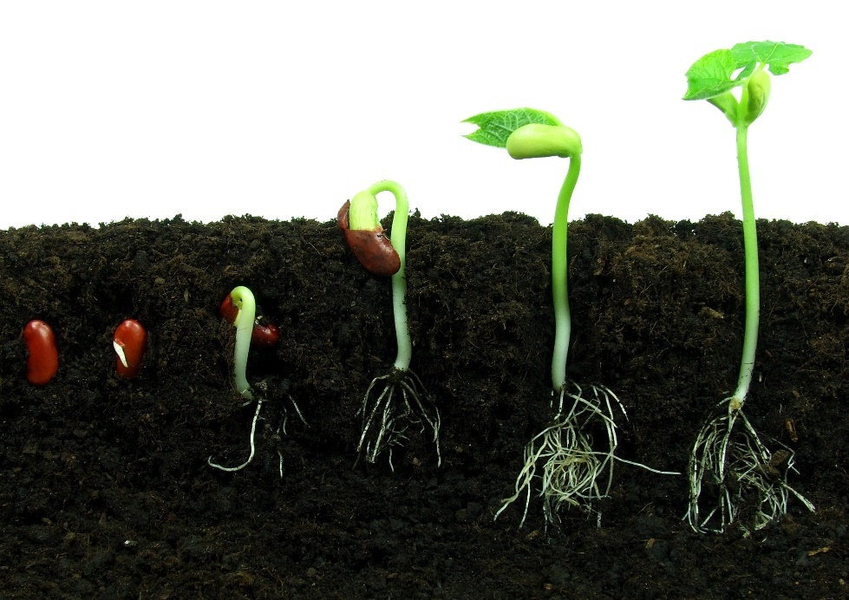
Perkecambahan epigeal
Perkecambahan hipogeal
Sumber: dokumen penerbit

Slide 9
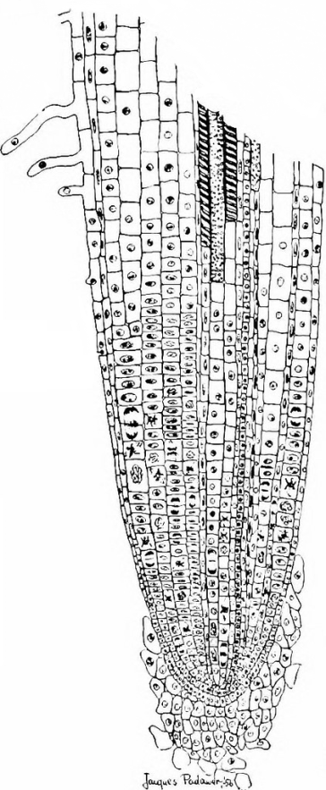
PERTUMBUHAN DAN PERKEMBANGAN TUMBUHAN
Zona Diferensiasi
Pertumbuhan Akar
Tudung akar
Daerah paling ujung yang mensekresikan polisakarida untuk memudahkan akar menembus tanah.
Zona Pemanjangan
Zona Meristem
Meristem
Pusat pembelahan yang menghasilkan sel-sel meristem primer.
Tudung Akar
Sumber: flickr.com

Slide 10
PERTUMBUHAN DAN PERKEMBANGAN TUMBUHAN
Pertumbuhan Akar
Pemanjangan
Sel membelah lebih lambat tetapi memanjang hingga 9 kali sel awal.
Diferensiasi
Sel mulai terspesialisasi struktur dan fungsinya.
Protoderma: lapisan terluar yang akan menjadi epidermis.
Meristem dasar: mengisi derah koreks pada akar.
Prokambium: lapisan dalam yang berkembang menjadi silinder vaskular pusat, yaitu xilem dan floem.

Slide 11
PERTUMBUHAN DAN PERKEMBANGAN TUMBUHAN
Pertumbuhan Batang
Pertumbuhan dan perkembangan batang meliputi pemanjangan dan diferensiasi.
Tumbuhan dikotil mengalami pertumbuhan sekunder, yaitu pada kambium dan membentuk xilem sekunder dan floem sekunder.
Daerah titik tumbuh terletak di ujung batang.

Slide 12
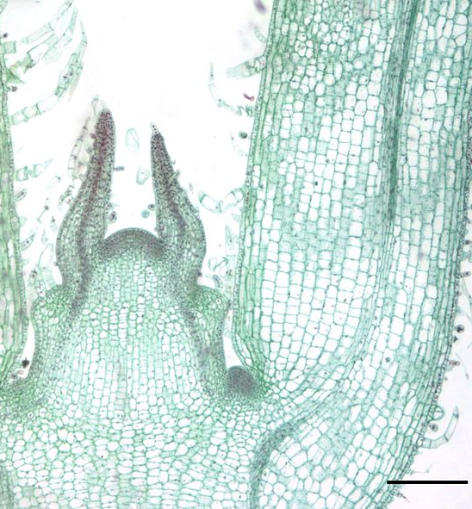
PERTUMBUHAN DAN PERKEMBANGAN TUMBUHAN
Pertumbuhan Batang
Meristem apikal terbentuk oleh sel-sel yang aktif membelah. Daun muncul di sisi-sisi meristem apikal dan disebut prmordium.
Kuncup samping tumbuh di dasar primordium, pertumbuhannya terhalang oleh pertumbuhan meristem apikal.
Bakal Daun
Meristem apikal
Kuncup samping
Sumber: www.commons.Wikimedia.org

Slide 13
FAKTOR YANG MEMENGARUHI PERTUMBUHAN DAN PERKEMBANGAN TUMBUHAN
Faktor luar
Makanan
Sumber energi untuk mensintesis berbagai komponen sel. Nutrien yang dibutuhkan daun dalam jumlah besar disebut makroelemen dan yang dibutuhkan dalam jumlah kecil disebut mikroelemen.
Air
Air termasuk senyawa utama yang sangat dibutuhkan tumbuhan. Air berfungsi untuk melakukan proses fotosintesis, mengaktifkan reaksi enzimatik, menjaga kelembapan, dan membantu perkecambahan biji.

Slide 14
FAKTOR YANG MEMENGARUHI PERTUMBUHAN DAN PERKEMBANGAN TUMBUHAN
Faktor luar
Suhu
Tumbuhan memerlukan suhu tertentu untuk dapat tumbuh dan berkembang dengan baik.
Kelembapan
Pengaruh kelembapan udara dapat berpengaruh pada pertumbuhan. Kondisi lembap menyebabkan banyak air yang diserap dan lebih sedikit yang diuapkan.

Slide 15
FAKTOR YANG MEMENGARUHI PERTUMBUHAN DAN PERKEMBANGAN TUMBUHAN
Faktor dalam
Gen
Dalam gen terkandung faktor-faktor sifat yang diturunkan. Selain itu, gen juga berfungsi untuk mengontrol reaksi kimia dalam sel.
Hormon
Regulator pertumbuhan yang sangat esensial yang dibuat pada satu bagian tumbuhan dan responnya terjadi di bagian lainnya.

Slide 16
FAKTOR YANG MEMENGARUHI PERTUMBUHAN DAN PERKEMBANGAN TUMBUHAN
Jenis-jenis hormon
Auksin
Homon pertumbuhan yang terdapat pada meristem apikal. Auksin dapat mendorong pertumbuhan akar, dan batang tumbuh ke arah cahaya.
Sitokinin
Hormon yang memengaruhi pembelahan sel. Kandungan dengan auksin akan mendorong pembentukan jaringan tertentu

Slide 17
FAKTOR YANG MEMENGARUHI PERTUMBUHAN DAN PERKEMBANGAN TUMBUHAN
Jenis-jenis hormon
Giberelin
Hormon yang dapat menambah tinggi tumbuhan kerdil. Tidak memberikan respons jika diberikan kepada tanaman normal.
Asam Traumalin
Hormon yang memperbaiki kerusakan atau luka pada tubuhnya.
Kalin
Hormon yang memengaruhi pembentukan organ tumbuhan.

Slide 18
PERTUMBUHAN DAN PERKEMBANGAN HEWAN
Perkembangan awal
Cleavage
Zigot melakukan pembelahan mitosis menjadi 2, 4, 8, hingga seterusnya membentuk kumpulan sel yang menyerupai buah anggur (morula).
Fase Blastula
Sel-sel morula melekuk dan menggulung membentuk rongga yang disebut blastosol.

Slide 19
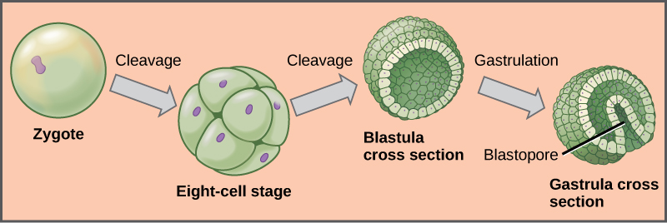
PERTUMBUHAN DAN PERKEMBANGAN HEWAN
Perkembangan Cleavage hingga blastula
Sumber: www.commons.Wikimedia.org

Slide 20
PERTUMBUHAN DAN PERKEMBANGAN HEWAN
Perkembangan awal
Fase Gastrula
Kutub animal membelah dengan cepat dan terjadi dorongan ke dalam massa sel sehingga membentuk bulan sabit (blasofor). Terbentuk tiga lapisan, yaitu sel-sel kutub animal yang tidak masuk ke dalam disebut ektoderma, sel-sel kutub animal yang masuk ke dalam disebut mesoderma, dan sel-sel kutub vegetal yang disebut endoderma.

Slide 21
PERTUMBUHAN DAN PERKEMBANGAN HEWAN
Perkembangan awal
Fase Diferensiasi
Pada fase diferensiasi, ketiga lapisan yang terbentuk pada fase gastrulasi akan berubah menjadi organ-organ tertentu.
Lapisan | Organ yang terbentuk
Ektoderma | Kulit, rambut, kuku, dan sistem saraf
Mesoderma | Pembuluh darah, otot, darah, jaringan ikat, ginjal, ureter, testis, ovarium, uterus, dan sistem limfatik
Endoderma | Pankreas, hati, lapisan pada uretra, kelenjar, dan lapisan pada saluran pernapasan

Slide 22
PERTUMBUHAN DAN PERKEMBANGAN HEWAN
Fase Pertumbuhan dan Perkembangan Setelah Dilahirkan
Fase pertumbuhan yang terjadi meliputi fase bayi, anak-anak, remaja, dewasa, lansia, kemudian mati.
Fase dewasa adalah berfungsinya secara penuh organ-organ reproduksi dalam tubuh.

Slide 23
METAMORFOSIS
Perubahan bentuk dan struktur yang terjadi pada hewan mulai fase embrio hingga dewasa
Sempurna
Disebut holometabola, adalah metammorfosis yang melewati tahap-tahap perubahan bentuk yang jelas dapat dibedakan.
Tidak Sempurna
Disebut metamorfosis bertingkat atau hemimetabola. Tidak melalui tahap dengan bentuk yang berbeda-beda, tetapi hanya mengalami pembesaran dan pergantian kulit.

Slide 24
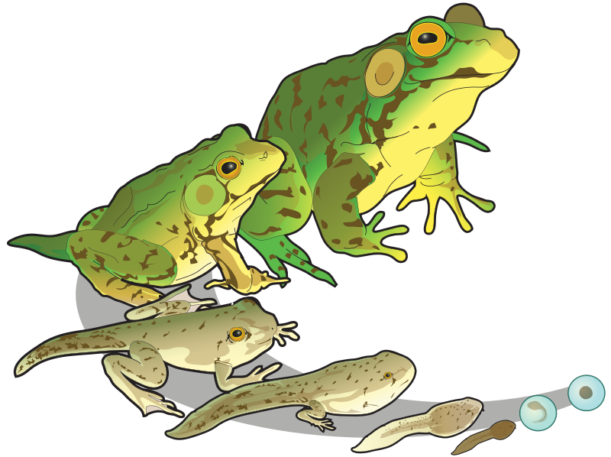
METAMORFOSIS
Contoh metamorfosis
Sumber: www.commons.Wikimedia.org

Slide 25
FAKTOR YANG MEMENGARUHI PERTUMBUHAN DAN PERKEMBANGAN HEWAN
Faktor luar
Makanan
Makanan memiliki berbagai fungsi dalam tubuh. Fungsi utamanya adalah sebagai pembangun dan sumber energi.
Air
Air merupakan pelarut protoplasma atau media terjadinya reaksi kimia dalam tubuh.

Slide 26
FAKTOR YANG MEMENGARUHI PERTUMBUHAN DAN PERKEMBANGAN HEWAN
Faktor luar
Aktivitas
Struktur otot dan tulang dipengaruhi secara nyata oleh aktivitas yang ditekuni bertahun-tahun.
Cahaya Matahari
Pertumbuhan tulang dipengaruhi oleh cahaya matahari karena cahaya matahari mengubah provitamin D menjadi vitamin D.

Slide 27
FAKTOR YANG MEMENGARUHI PERTUMBUHAN DAN PERKEMBANGAN HEWAN
Faktor dalam
Gen
Faktor penting dalam pertumbuhan karena gen merupakan penentu pola dasar pertumbuhan seperti bentuk tulang, otot, warna kulit, dan ciri-ciri lainnya.
Hormon
Merupakan sekresi yang dihasilkan kelenjar endokrin untuk mendorong pertumbuhan. Hormon utama dalam pertumbuhan adalah somatotrof dan pituitari.

Slide 28
FAKTOR YANG MEMENGARUHI PERTUMBUHAN DAN PERKEMBANGAN HEWAN
Pertumbuhan dan Perkembangan Manusia
Tidak seperti hewan, perkembangan manusia tidak hanya pada kemampuan reproduksi, tetapi juga kemampuan berpikir dan kemampuan emosional, budaya, maupun religius.
Perkembangan manusia ini sangat dipengaruhi oleh kematanan fisik, kesehatan, faktor ekonomi, dorongan cita-cita, psikologis, keluarga, serta tuntutan budaya masyarakat.

Slide 29

Kuis
Mengapa membran plasma bersifat semipermiabel?
Jelaskan perbedaan antara sel prokariotik dan sel eukariotik.
Apakah peranan lemak bagi suatu sel?
Sebutkan dan jelaskan organel-organel yang terdapat di dalam nukleus.
Tuliskan empat senyawa organik yang terdapat pada protoplasma dan peran senyawa tersebut di dalam sel.

